Slide 1
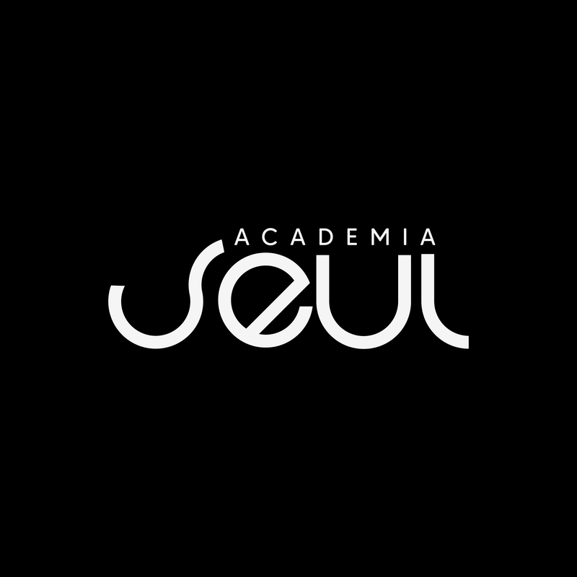

CAPÍTULO 4
일상생활
Vida Diaria + Verbos
Hablar de lo que hacés en tu día con 20 verbos esenciales
Profesora · Jay Kim · 김재희

Slide 2


BIENVENIDA
Hoy aprendemos a actuar
En Sesión 3 aprendiste a SER. Hoy aprendés a HACER.
Los VERBOS son el corazón de cualquier idioma. En coreano, la regla de conjugación es REGULAR (con algunas excepciones) — más fácil que el español.
Objetivo: que al final de la sesión puedas describir tu día típico con al menos 8 verbos distintos.
ACADEMIA SEÚL · MÉTODO CHINGU™
SES 04 · ILSANGSAENGHWAL

Slide 3

§4.1 · VOCABULARIO
Pronombres personales
나
저
너
당신
Yo (informal)
Yo (formal)
Tú
Usted
그
그녀
우리
그들
Él
Ella
Nosotros
Ellos
ACADEMIA SEÚL · MÉTODO CHINGU™
SES 04 · ILSANGSAENGHWAL

Slide 4
§4.1 · VOCABULARIO + GRAMÁTICA
Pronombres + partículas 조사
나
저
너
당신
나는 · 내가* · 나를
저는 · 제가* · 저를
너는 · 네가* · 너를
당신은 · 당신이 · 당신을
그
그녀
우리
그들
그는 · 그가 · 그를
그녀는 · 그녀가 · 그녀를
우리는 · 우리가 · 우리를
그들은 · 그들이 · 그들을
ACADEMIA SEÚL · MÉTODO CHINGU™
SES 04 · ILSANGSAENGHWAL

Slide 5
§4.1 · GRAMÁTICA
이게 뭐예요? · ¿Qué es esto?
이거 es la forma hablada de 이것 (esto). Con la partícula 이/가 se contrae: 이것이 → 이게.
Ejemplos:
• 이게 뭐예요? → ¿Qué es esto?
• 그거는 사과예요. → Eso es una manzana.
• 이거 = cerca de mí
• 그거 = cerca de vos
Los 3 niveles de distancia:
이(cerca de mí) · 그(cerca de vos) · 저(lejos de los dos) — 저거 = eso de allá.
이게 뭐예요?
i-ge mwo-ye-yo
(¿qué es esto?)
ACADEMIA SEÚL · MÉTODO CHINGU™
SES 04 · ILSANGSAENGHWAL

Slide 6
이게 뭐예요? Qué es esto?
이게 / 이거 / 이것이 = esto, este, esta
(cerca a ti)
저게 / 저거 / 저것이 = eso, ese, esa
(cerca la otra persona)
그게 / 그거 / 그것이 = aquel, aquellos, aquellas
(Por ahí, Por allá)

Slide 7
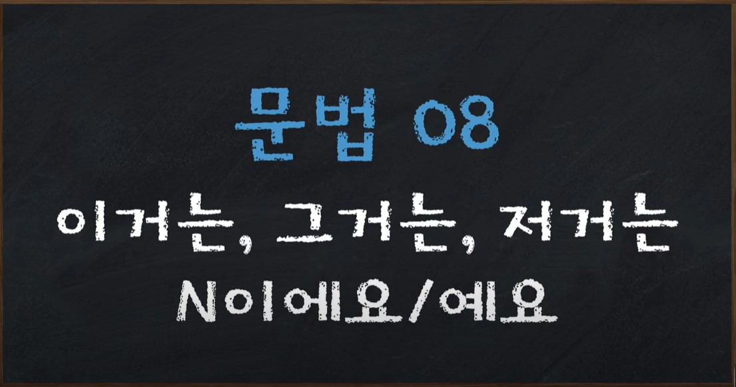
이게 뭐예요?

Slide 8
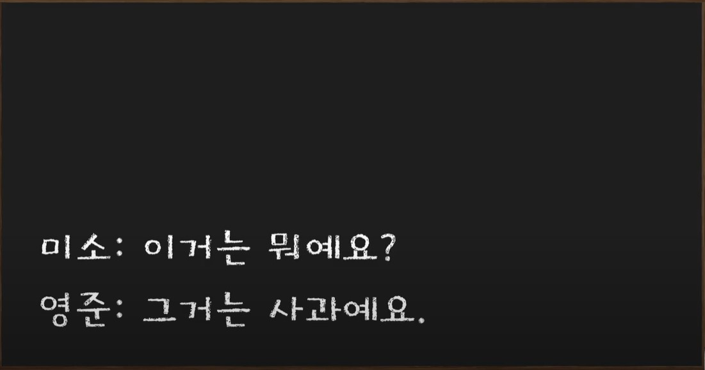
이게 뭐예요?
이거는 뭐예요?
Esto(PT) Que V(ser)
그거는 사과예요
Eso(PT) Manzana V(ser)

Slide 9
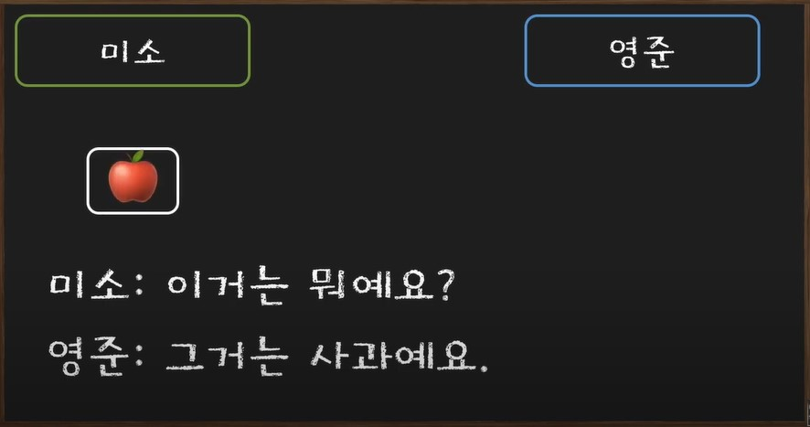
이게 뭐예요?

Slide 10
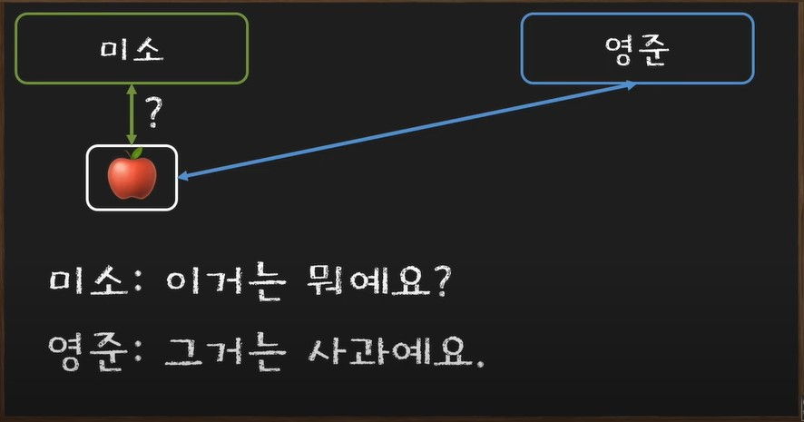
이게 뭐예요?

Slide 11
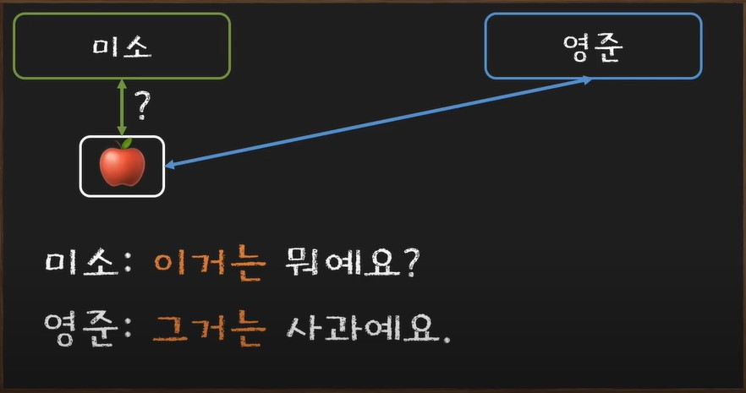
이게 뭐예요?

Slide 12
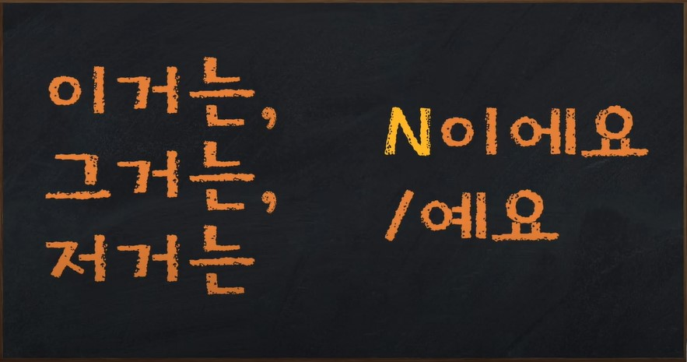
이게 뭐예요?

Slide 13
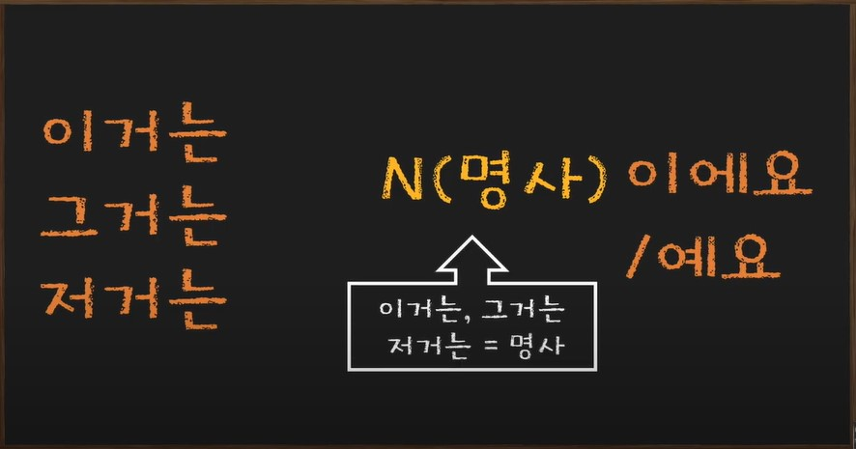
이게 뭐예요?

Slide 14
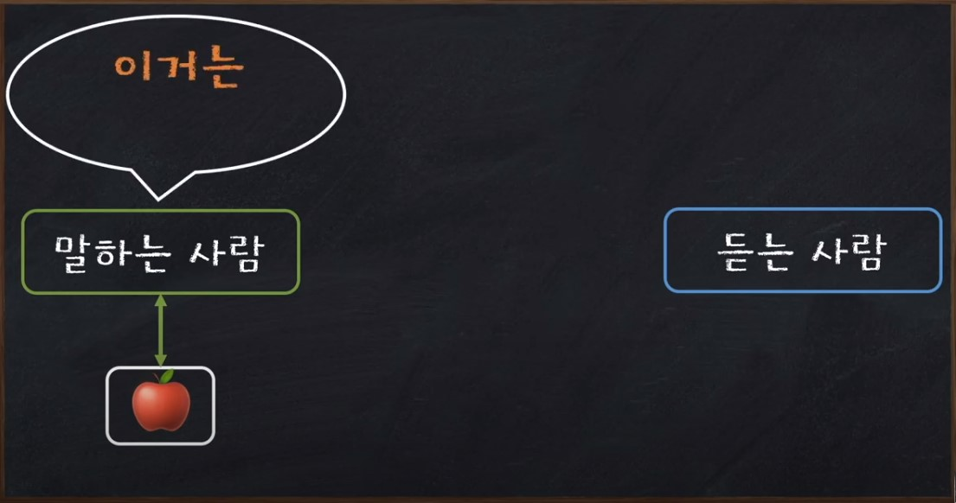
이게 뭐예요?

Slide 15
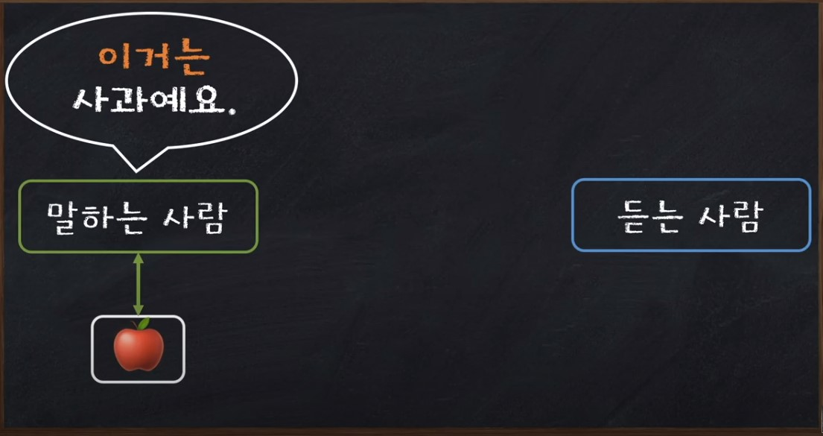
이게 뭐예요?

Slide 16
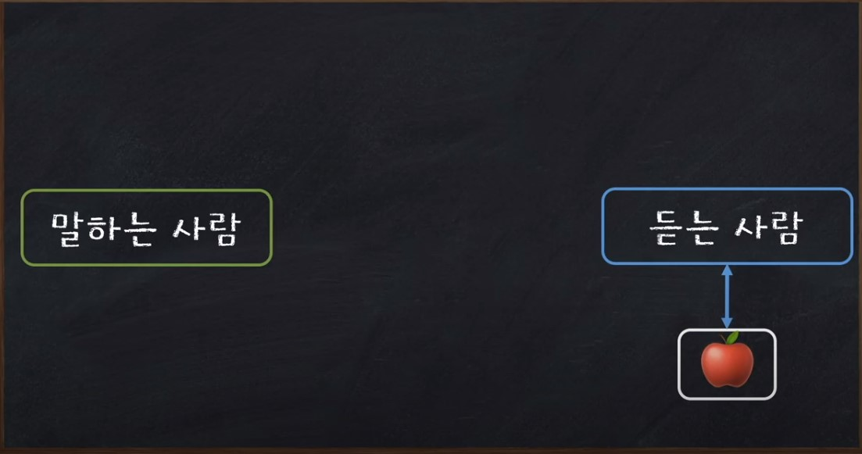
이게 뭐예요?
이거는 뭐예요?
저거는
그거는

Slide 17
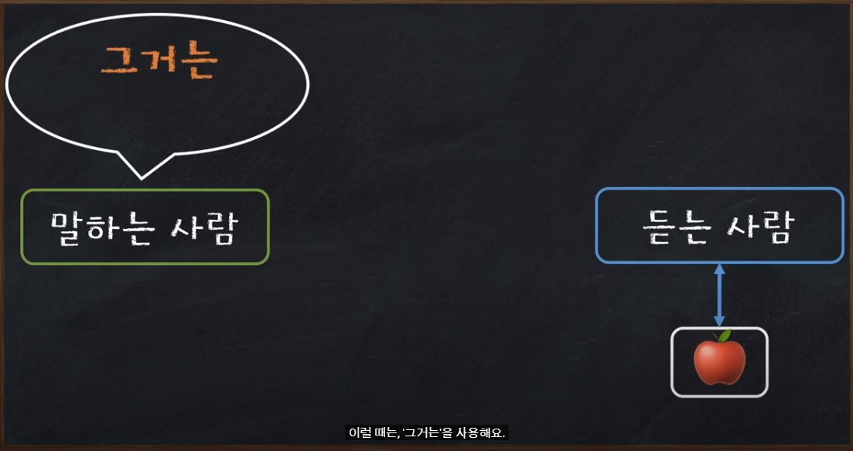
이게 뭐예요?

Slide 18
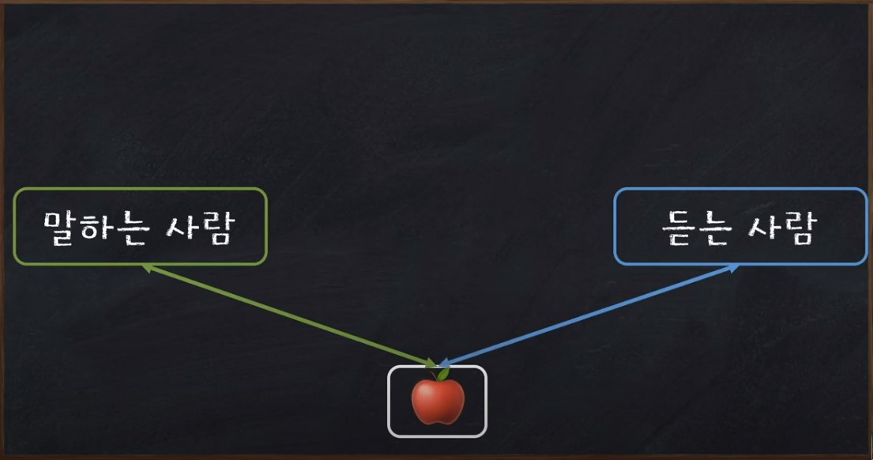
이게 뭐예요?

Slide 19
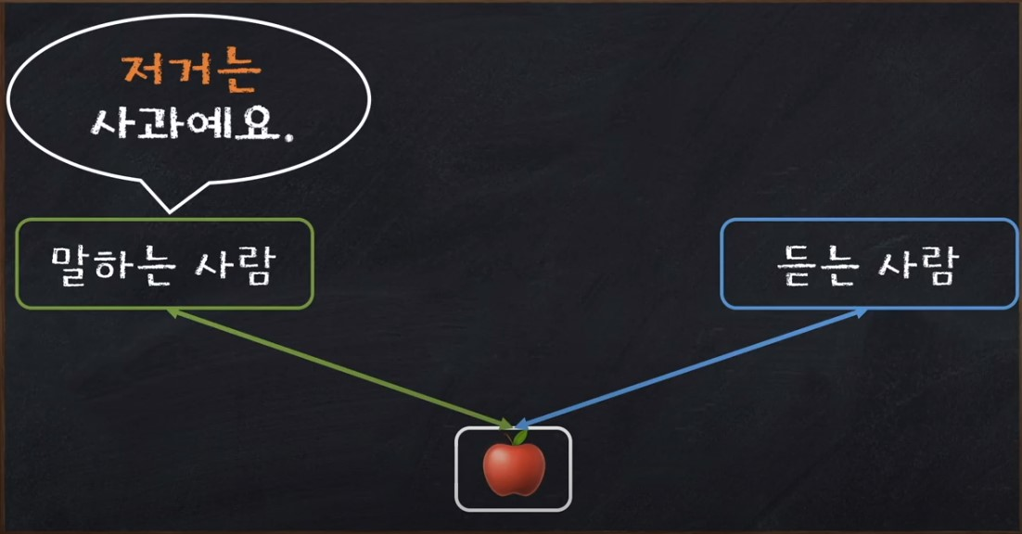
이게 뭐예요?

Slide 20
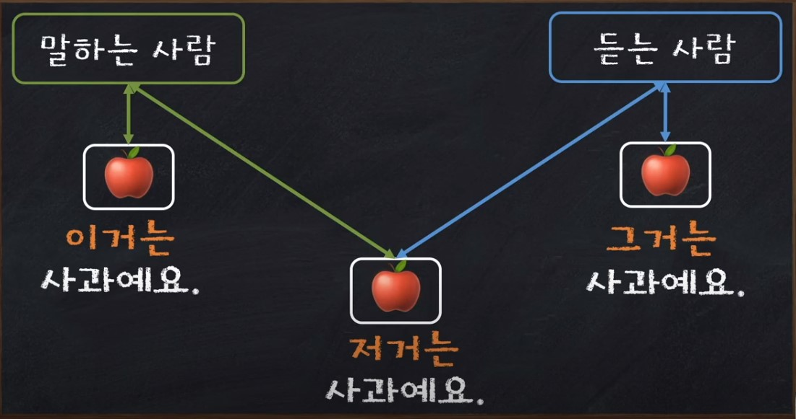
이게 뭐예요?
Esto es manzana
Eso es manzana
Aquello es manzana

Slide 21
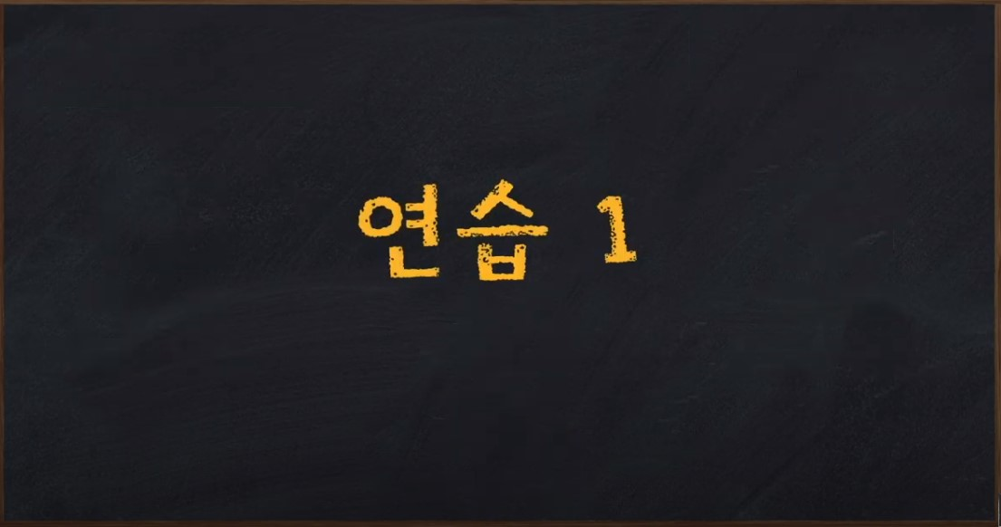
이게 뭐예요?

Slide 22
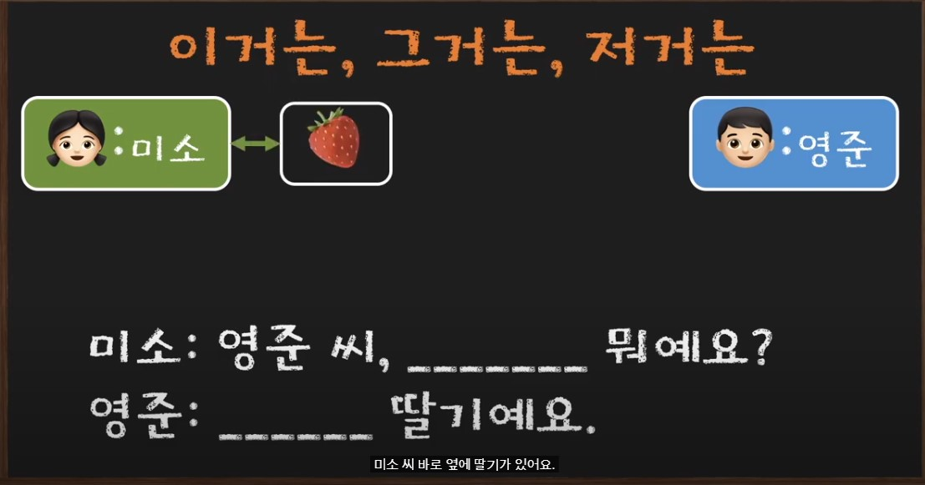
이게 뭐예요?
딸기

Slide 23

이게 뭐예요?

Slide 24
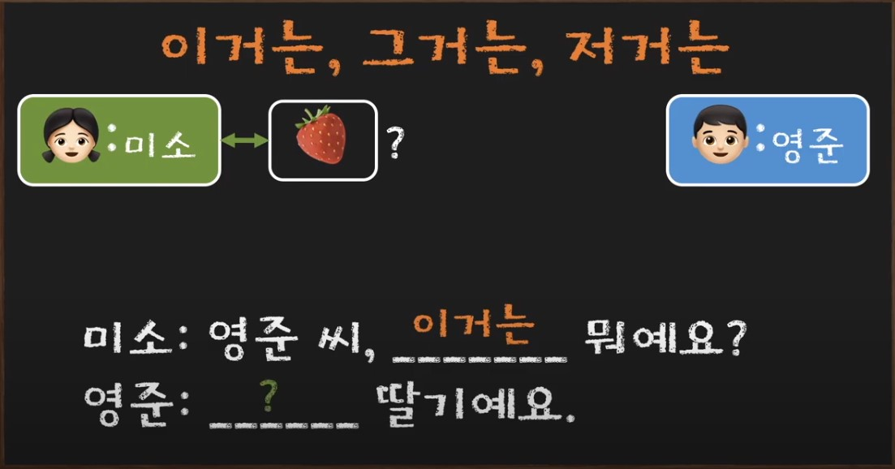
이게 뭐예요?

Slide 25
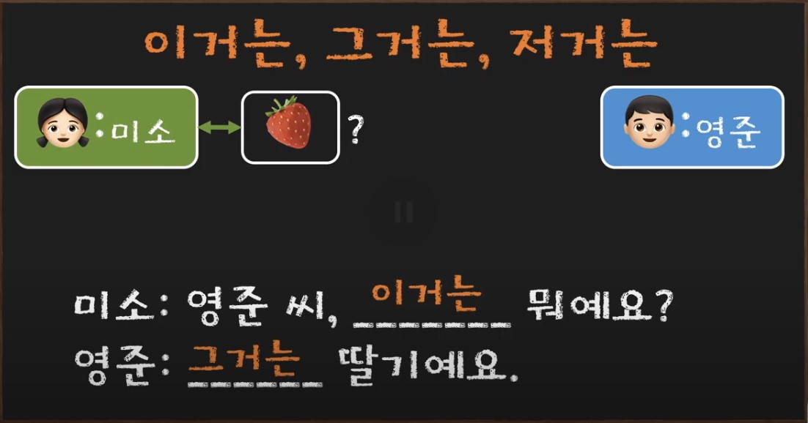
이게 뭐예요?
이게, 이거, 이것
이거는

Slide 26
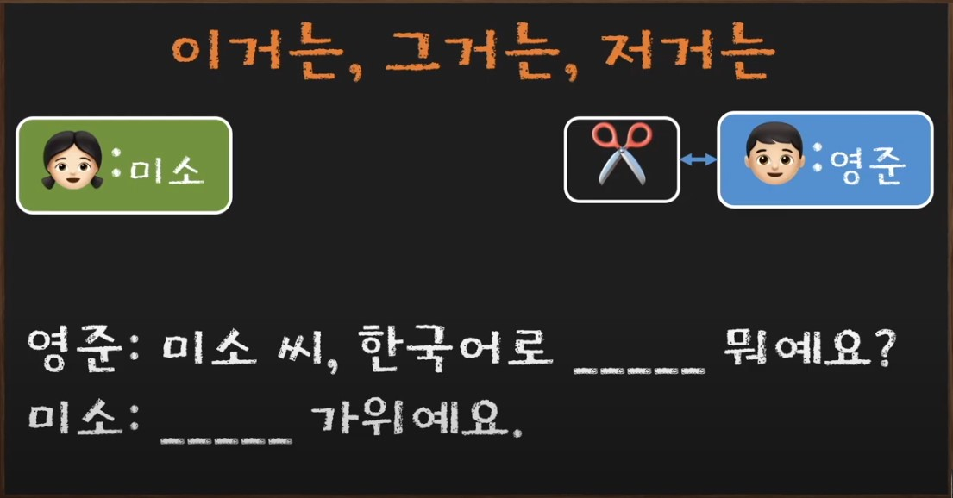
이게 뭐예요?
가위

Slide 27
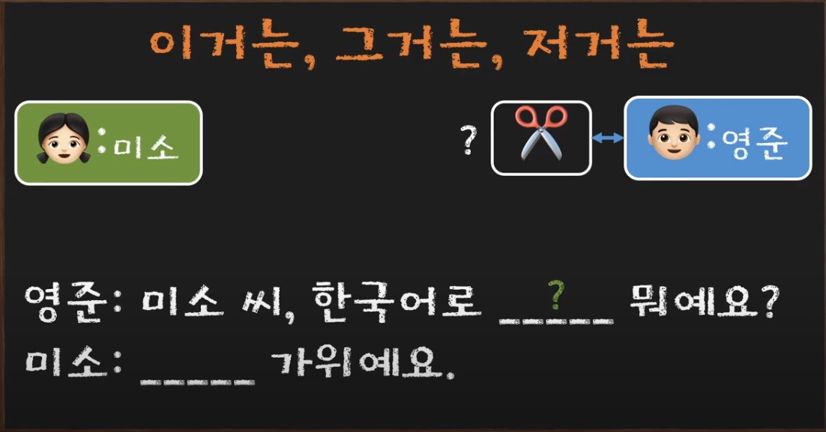
이게 뭐예요?

Slide 28
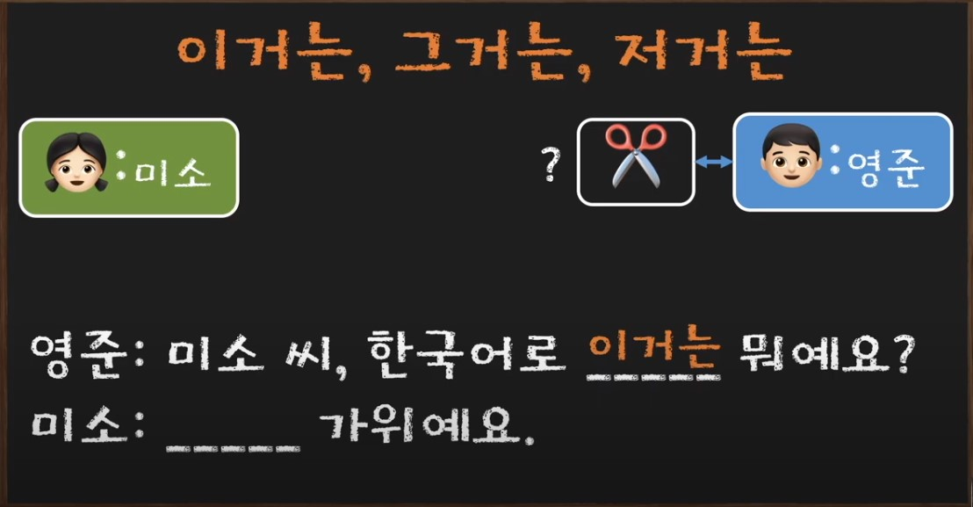
이게 뭐예요?

Slide 29

이게 뭐예요?
한국말 = lenguaje
한국어 = idioma
한글 = alfabeto

Slide 30
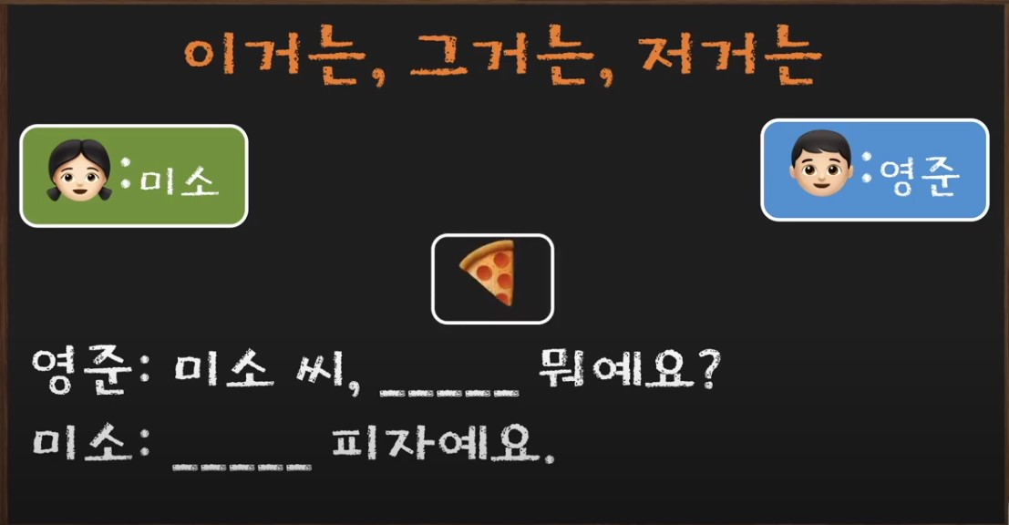
이게 뭐예요?
피자

Slide 31
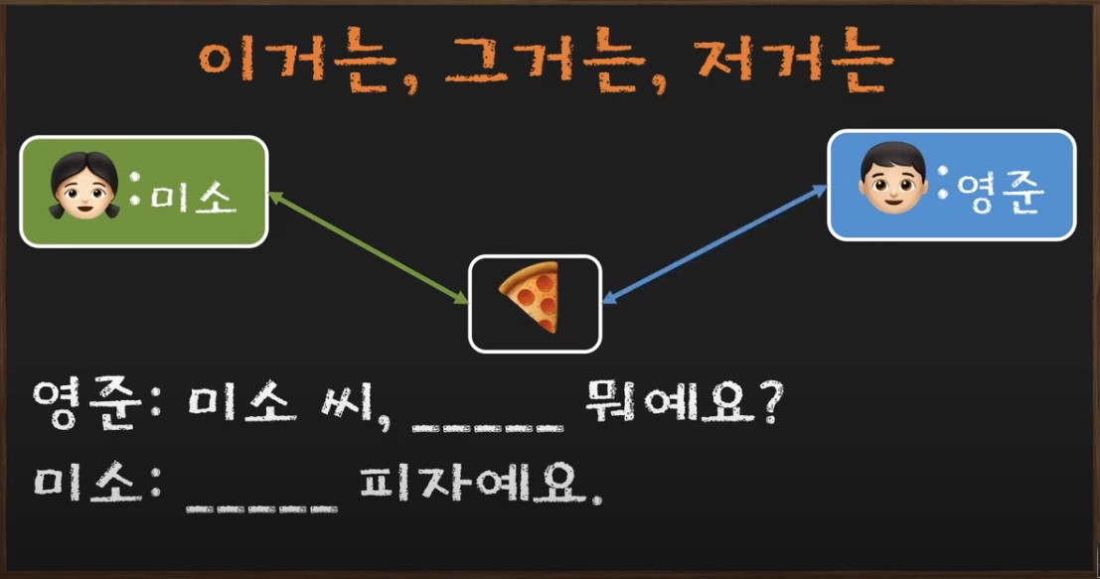
이게 뭐예요?

Slide 32
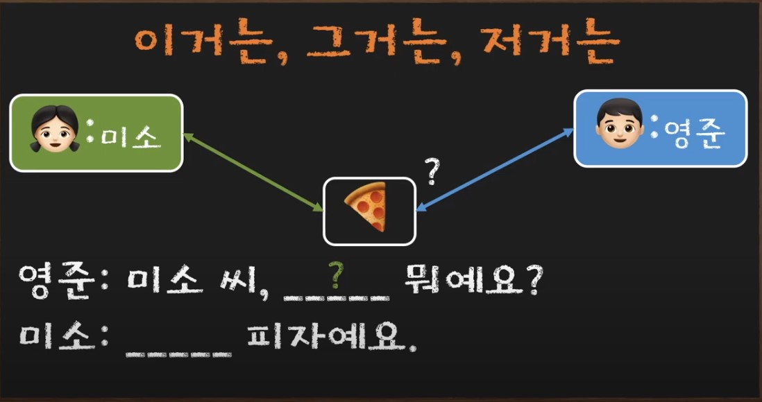
이게 뭐예요?

Slide 33
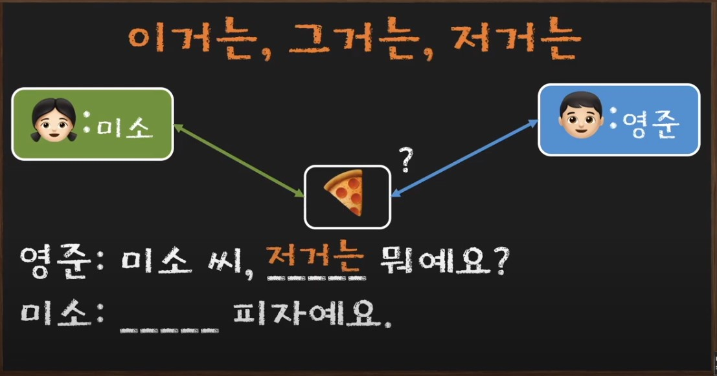
이게 뭐예요?

Slide 34
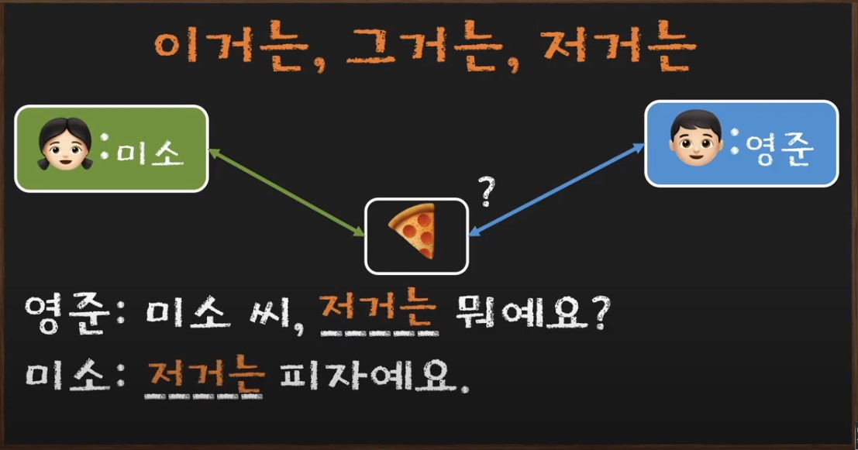
이게 뭐예요?

Slide 35
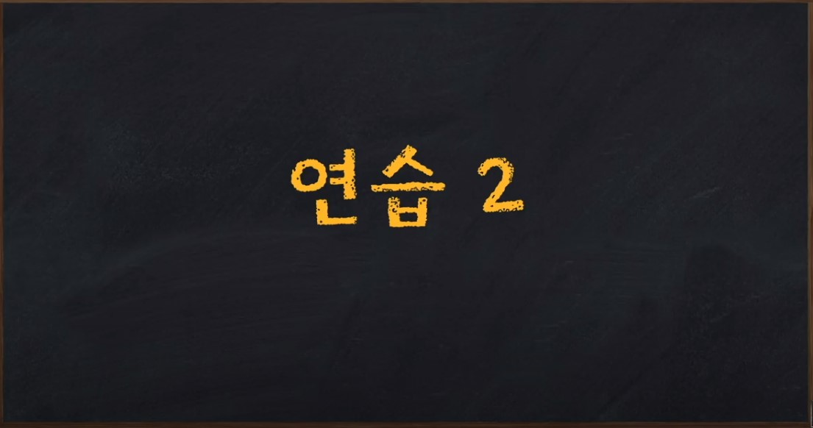
이게 뭐예요?

Slide 36
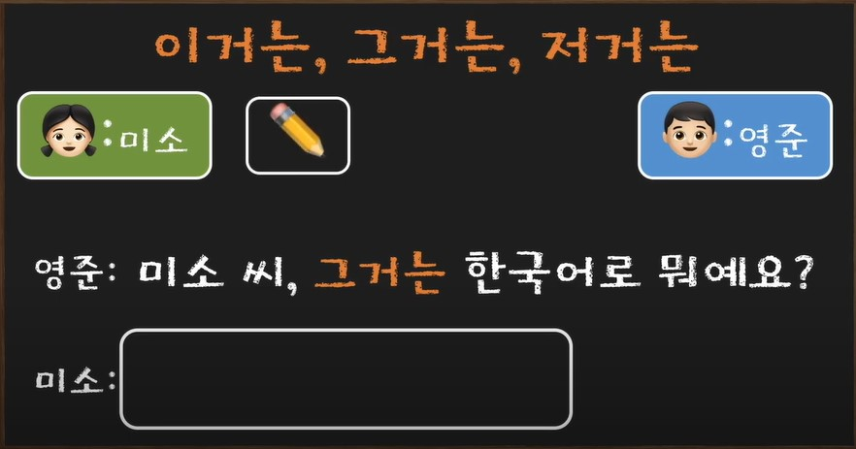
이게 뭐예요?
연필

Slide 37
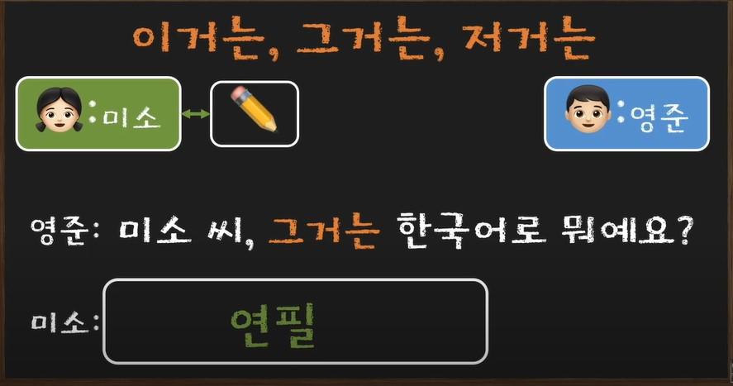
이게 뭐예요?

Slide 38
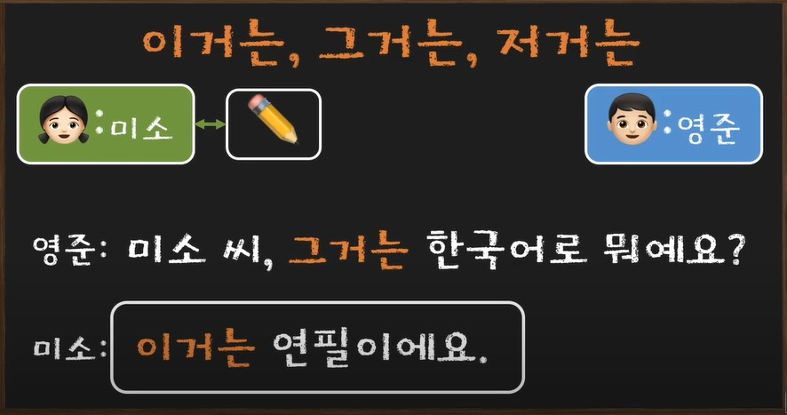
이게 뭐예요?
Esto es un lápiz

Slide 39
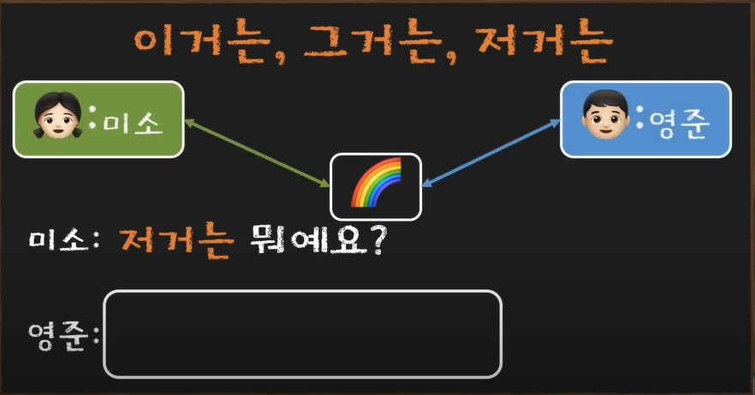
이게 뭐예요?

Slide 40
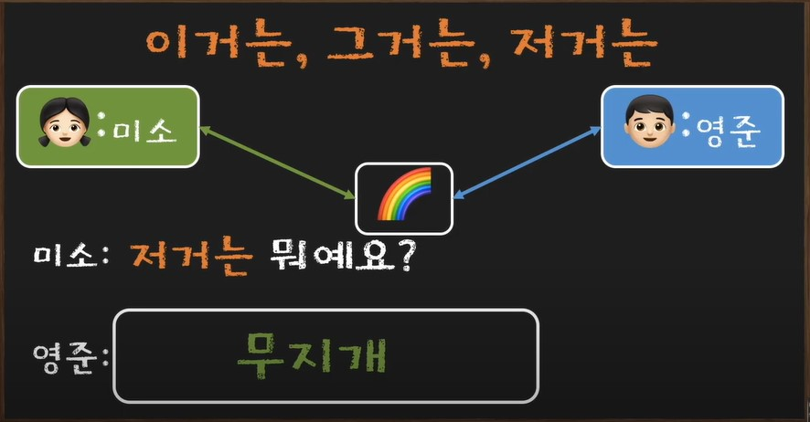
이게 뭐예요?

Slide 41
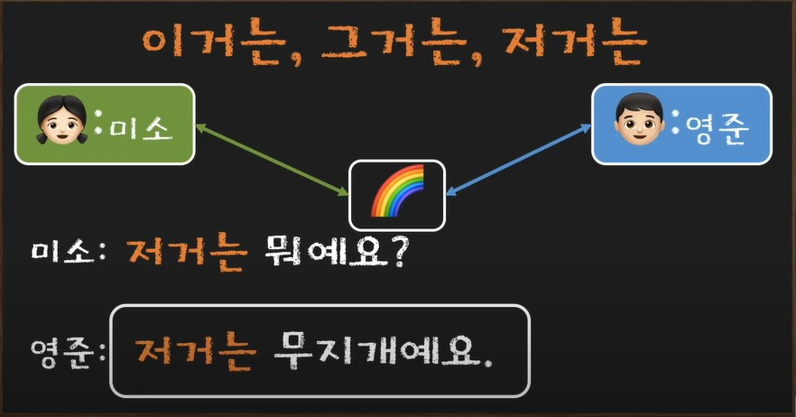
이게 뭐예요?

Slide 42
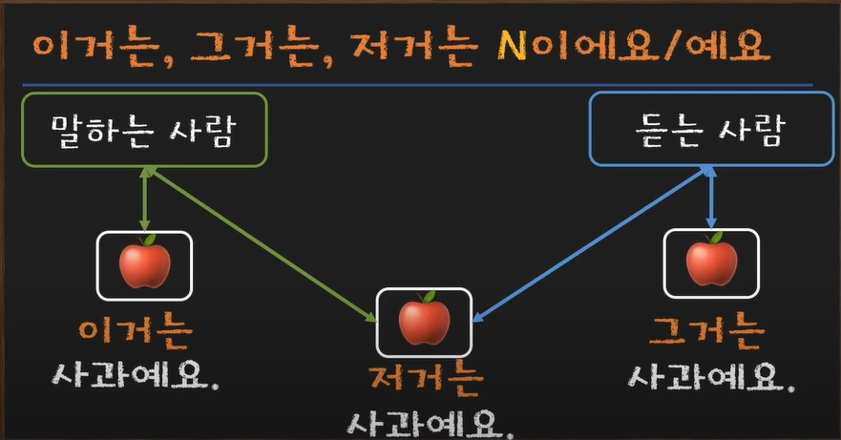
이게 뭐예요?

Slide 43
§4.1 · CULTURA + GRAMÁTICA
우리 · "Nuestro", no "mi"
Con familia, país, escuela o casa, los coreanos casi siempre usan 우리 (nosotros) en vez de 내/제 (mi) — aunque seas hijo único.
Ejemplos:
• 우리 엄마 (no "내 엄마") = mi mamá
• 우리 나라 = mi país
• 우리 학교 = mi escuela
• 우리 집 = mi casa
¿Por qué?
Refleja una idea colectiva: tu familia, tu país y tu escuela se sienten compartidos con otros, no solo tuyos.
우리
uri
(nosotros · "our")
ACADEMIA SEÚL · MÉTODO CHINGU™
SES 04 · ILSANGSAENGHWAL

Slide 44
§4.1 · GRAMÁTICA
La regla -어요/아요
Todos los verbos coreanos terminan en -다 en forma de diccionario.
Para hablar en presente informal-amable:
1. Sacás el -다
2. Mirás la última vocal de la raíz
3. Si es ㅏ o ㅗ → agregás 아요
4. Cualquier otra vocal → agregás 어요
5. 하다 (hacer) → 해요 (caso especial)
-어요
-아요
-eoyo / -ayo
(presente informal)
ACADEMIA SEÚL · MÉTODO CHINGU™
SES 04 · ILSANGSAENGHWAL

Slide 45

§4.1 · EJEMPLOS
Verbos básicos conjugados
Mirá la vocal raíz y aplicá la regla:
Ejemplos:
가다 (ir) → 가요 (raíz 가, vocal ㅏ → 아요, doble vocal se elimina)
보다 (ver) → 봐요
먹다 (comer) → 먹어요 (vocal ㅓ → 어요)
공부하다 → 공부해요 (caso especial 하다)
ACADEMIA SEÚL · MÉTODO CHINGU™
SES 04 · ILSANGSAENGHWAL

Slide 46
§4.2 · VERBOS
10 verbos esenciales (parte 1)
가다
오다
보다
하다
ir → 가요
venir → 와요
ver → 봐요
hacer → 해요
먹다
마시다
자다
읽다
comer → 먹어요
beber → 마셔요
dormir → 자요
leer → 읽어요
쓰다
만나다
escribir → 써요*
ver/conocer → 만나요
ACADEMIA SEÚL · MÉTODO CHINGU™
SES 04 · ILSANGSAENGHWAL

Slide 47
§4.2 · VERBOS
10 verbos esenciales (parte 2)
공부하다
일하다
운동하다
요리하다
estudiar → 공부해요
trabajar → 일해요
hacer ejercicio → 운동해요
cocinar → 요리해요
청소하다
듣다
말하다
좋아하다
limpiar → 청소해요
escuchar → 들어요*
hablar → 말해요
gustar → 좋아해요
살다
일어나다
vivir → 살아요
levantarse → 일어나요
ACADEMIA SEÚL · MÉTODO CHINGU™
SES 04 · ILSANGSAENGHWAL

Slide 48
§4.3 · DRILLING
Conjugación rápida
Yo digo el diccionario, vos decís el presente
가다 → ?
먹다 → ?
esperá: 가요
esperá: 먹어요
공부하다 → ?
보다 → ?
esperá: 공부해요
esperá: 봐요
마시다 → ?
자다 → ?
esperá: 마셔요
esperá: 자요
ACADEMIA SEÚL · MÉTODO CHINGU™
SES 04 · ILSANGSAENGHWAL

Slide 49
§4.4 · GRAMÁTICA
을/를 · Objeto directo
Cuando hay un OBJETO en la frase (lo que comés, lo que ves, lo que estudiás), va con la partícula 을/를.
Regla:
• Sin 받침 → 를 (커피를 마셔요)
• Con 받침 → 을 (책을 읽어요)
En español el objeto no lleva partícula. Por eso es fácil olvidarla.
을 / 를
eul / reul
(objeto directo)
ACADEMIA SEÚL · MÉTODO CHINGU™
SES 04 · ILSANGSAENGHWAL

Slide 50
§4.4 · LECTURA
Frases completas
커피를 마셔요
책을 읽어요
영화를 봐요
Tomo café
Leo un libro
Veo una película
한국어를 공부해요
음악을 들어요
음식을 먹어요
Estudio coreano
Escucho música
Como comida
ACADEMIA SEÚL · MÉTODO CHINGU™
SES 04 · ILSANGSAENGHWAL

Slide 51
§4.5 · GRAMÁTICA
안 · Negación
Para decir 'NO hago ___', simplemente agregás 안 ANTES del verbo.
Ejemplos:
• 저는 커피를 안 마셔요 (No tomo café)
• 저는 영화를 안 봐요 (No veo películas)
EXCEPCIÓN — verbos con 하다:
El 안 va ANTES de 하다, no antes del verbo completo:
• 공부 안 해요 (No estudio) ✅
• 일 안 해요 (No trabajo) ✅
안
an
(no, negación)
ACADEMIA SEÚL · MÉTODO CHINGU™
SES 04 · ILSANGSAENGHWAL

Slide 52
§4.6 · GRAMÁTICA
도 · También
도 = 'también'. REEMPLAZA a 은/는 cuando querés expresar 'también yo' o 'también X'.
Ejemplos:
• 저도 학생이에요 (Yo también soy estudiante)
• 저도 커피를 마셔요 (Yo también tomo café)
• 마리아도 한국어를 공부해요 (María también estudia coreano)
NO digas '저는도' — es UNA o la OTRA, no las dos.
도
do
(también)
ACADEMIA SEÚL · MÉTODO CHINGU™
SES 04 · ILSANGSAENGHWAL

Slide 53
§4.7 · LECTURA
Mi día — ejemplo
8시에 일어나요
커피를 마셔요
9시에 일해요
Me levanto a las 8
Tomo café
Trabajo a las 9
12시에 점심을 먹어요
저녁에 드라마를 봐요
11시에 자요
Almuerzo a las 12
Veo drama en la noche
Duermo a las 11
ACADEMIA SEÚL · MÉTODO CHINGU™
SES 04 · ILSANGSAENGHWAL

Slide 54
CIERRE
Lo que aprendiste hoy
✅ Regla -어요/아요 dominada
✅ 20 verbos imprescindibles
✅ Partícula de objeto 을/를
✅ Negación con 안 (incluyendo verbos 하다)
✅ 도 = también
✅ Podés describir tu día completo
📝 TAREA
Audio de 1 minuto en coreano contando 5-7 cosas de tu día típico. Subir al Discord #tarea-sesion-4.

Slide 55
화이팅!
Nos vemos en la próxima sesión
ACADEMIA SEÚL · 김재희

